Slide 1

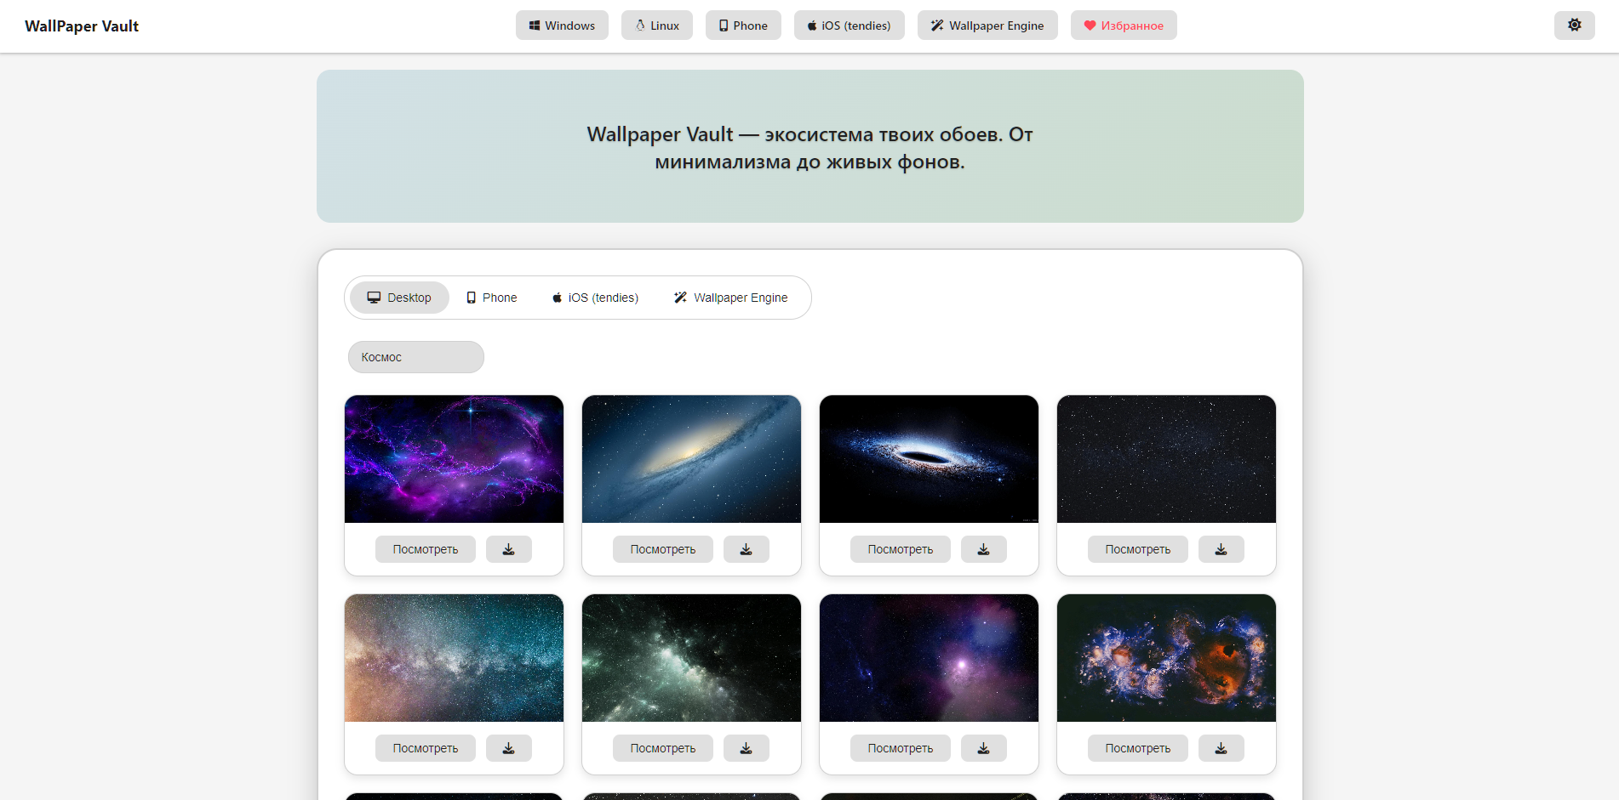
WallPaper Vault
Пономарев Даниил, гр. 2171ДБ | splatedk-web/wallpaper-vault

Slide 2




Цель и аудитория
Миссия: Решить проблему разрозненности контента для кастомизации.
Цель: Единая точка входа для настройки ПК, смартфонов и Wallpaper Engine.
Аудитория: Пользователи Windows, Linux, Android и iOS энтузиасты.

Slide 3
Дизайн-решения
Grid Layout
Адаптивная плиточная сетка для удобного визуального сканирования галереи.
Dark Mode
Высокий контраст темной темы подчеркивает яркость и детализацию обоев.
Universal UI
Одинаково удобное взаимодействие как с десктопа, так и с мобильных устройств.

Slide 4
Технические достижения
Web storage
Сохранение состояния темы и массива избранного в localStorage.
Fetch
Асинхронное скачивание файлов и работа с GitHub API для получения актуальной статистики.
Perfomance
Lazy Loading изображений и динамический рендеринг контента без перезагрузки страниц.

Slide 5
Идеи развития
Разработка серверной части (Backend) и базы данных для регистрации пользователей.
Предоставление авторам возможности самостоятельно загружать свои обои на сайт.
Реализация умной поисковой строки с автодополнением по тегам.
Добавление системы рейтингов, комментариев и сортировки по популярности.

Slide 6
Спасибо за внимание
Вопросы?

